Slide 1
AQUOPS
107

Slide 2
descritif
Journée de création d’activités axées sur les causeries ou conversations mathématiques et exploration des outils numériques soutenant le développement des compétences en mathématique. Les participants auront l’occasion de cocréer des séquences pédagogiques à utiliser immédiatement avec leurs élèves. L’accès à notre Espace de manipulation numérique sera offert gratuitement à tous.

Slide 3
Animateur:Sylvain Desautels

Slide 4
SITE WEB
https://monurl.ca/aquops23math

Slide 5
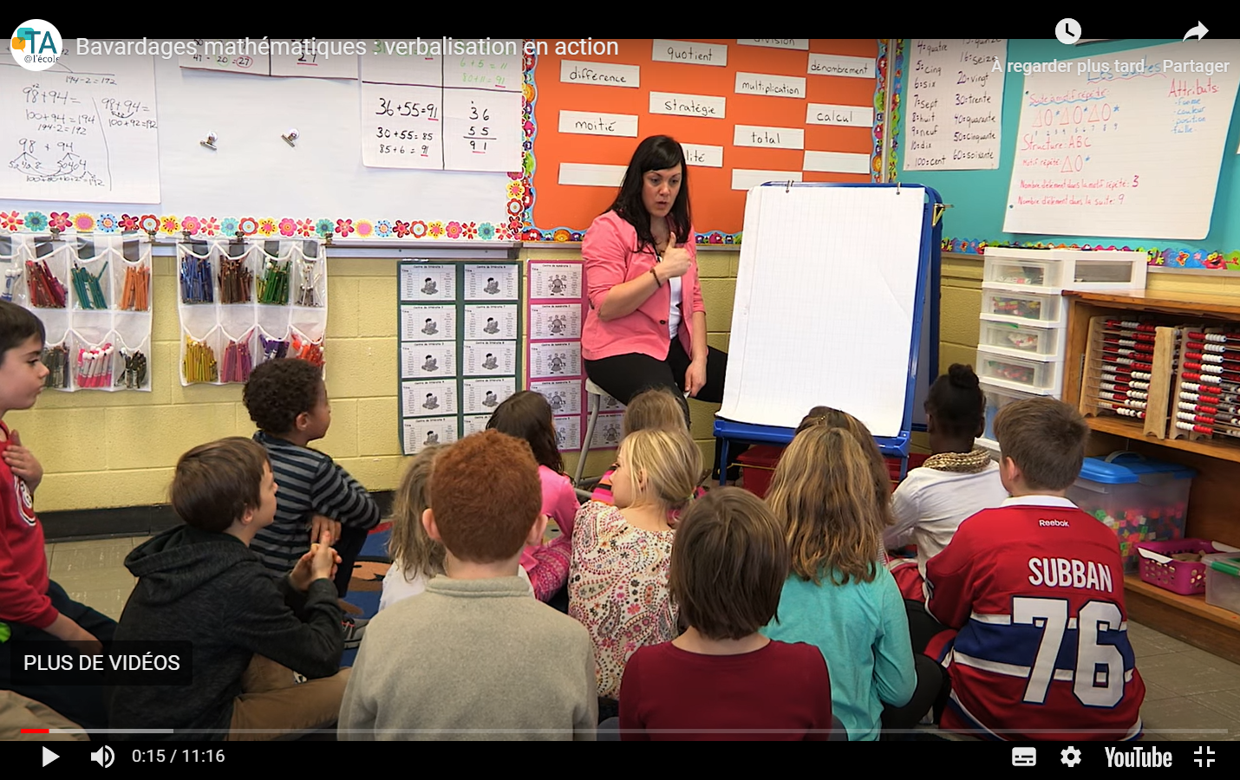

Slide 6
Appréciation
Selon moi ça ne m’interesse pas car, une coserie mathématique ça l’air pas très le fun

